Slide 1
Základy správního práva
JUDr. David Hejč, Ph.D.

Slide 2
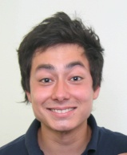
Mgr. Mirai Navrátil
absolvent 2016, učo 392853
Jaké odvětví vás bavilo nejvíc?
„Od prvopočátku jsem se chtěl věnovat právu duševního vlastnictví, které je značně propojené s hudebním prostředím, kde se pohybuju. Naopak k méně oblíbeným patřilo správní právo, které mi připadalo nepotřebné. Dneska mám ale jiný názor. Vidím, že má využití v mnoha oblastech každodenního života.“
Zdroj: https://online.muni.cz/absolventi, publikováno dne 21. března 2018

Slide 3
Správní právo jako samostatné právní odvětví
Předmět
Metoda právní regulace
Soudržnost právních norem
Zájem společnosti

Slide 4
Veřejná správa
Veřejná správa:
správa veřejných záležitostí ve společnosti zorganizované ve stát, je projevem realizace moci výkonné ve státě
X soukromá správa: - správa soukromých záležitostí, v soukromém zájmu, soukromými osobami, sledující určitý vlastní cíl a řídící se přitom vlastní vůlí
veřejná správa = správa záležitostí ve veřejném zájmu
veřejný zájem = obecně prospěšný zájem sloužící společnosti jako celku

Slide 5
Veřejná správa
obtížné veřejnou správu pozitivně vymezit
negativní vymezení veřejné správy
Veřejná správa je souhrnem činností veřejnoprávních subjektů, které nelze kvalifikovat jako zákonodárství nebo soudnictví.

Slide 6
Veřejná správa
veřejná správa vs. zákonodárství:
  zákonodárství je veřejné správě nadřazeno - vytváří pro ni formou zákonů právní rámce
  veřejná správa jako činnost výkonná, podzákonná a nařizovací je vázána zákony a zároveň zabezpečuje jejich provedení.

Slide 7
Veřejná správa
veřejná správa vs. soudnictví:
  soudy jsou vázány jen zákony, jinak jsou nezávislé. Tato nezávislost bývá ústavně zabezpečena instituty nesesaditelnosti a nepřeložitelnosti soudců
  veřejná správa je prováděna ve veřejném zájmu osobami, které nejsou nezávislé
  veřejná správa je kontrolována soudy
  Veřejná správa nevydává jen rozhodnutí v konkrétních věcech (IPA), ale další právní formy činnosti: právní předpisy, opatření obecné povahy, veřejnoprávní smlouvy, faktické zásahy

Slide 8
Členění veřejné správy
Vrchnostenská
  autoritativně nařizuje, přikazuje, zakazuje, povoluje…
Nevrchnostenská
  neautoritativní (fiskální či pečovatelská)

Slide 9
Jde o veřejnou správu?
Městský úřad města Vyškova vydal dne 21. 7. 2020 rozhodnutí, kterým uznal Josefa Nedbalého vinným ze spáchání přestupku z oblasti provozu na pozemních komunikacích a jako trest mu uložil pokutu ve výši 3.000 Kč.
Pan Hnízdil by si rád pořídil vlastní bydlení a proto se rozhodl si u jedné z bankovních institucí podat žádost o úvěr. Za tímto účelem si sjednal schůzku s bankovní úřednicí, která si od pana Hnízdila vyžádala občanský průkaz a pořídila si jeho kopii, kterou následně založila do spisu vedeného k jeho žádosti o úvěr.
Zastupitelstvo města Vyškov se na svém zasedání dne 7. 5. 2020 rozhodlo, že prodá obecní pozemek pozemku.
Revizor Dopravního podniku města Brna, a. s. při kontrole pasažérů prostředku hromadné dopravy zjistil, že pan Černota nemá správně označenou jízdenku a zahájil proto příslušný postup.

Slide 10
Zásady veřejné správy
zásada legality (zákonnosti) = správní orgán může ve své působnosti postupovat pouze na základě zákona, v jeho mezích a v jím stanoveným způsobem
zásada rovnosti = zákonná omezení musí být ukládána všem stejně
zásada legitimního očekávání = ve skutkově stejných/obdobných případech musí správní orgán postupovat stejně/obdobně a bez neodůvodněných rozdílů
zásada transparentnosti = veřejná správa má být otevřená vůči veřejnosti
zásada proporcionality = správní orgán může do práv dotčených osob zasahovat pouze v nezbytném minimálním rozsahu a pouze tehdy, pokud nelze účelu dosáhnout jinak

Slide 11
Členění veřejné správy
Státní správa
  uskutečňovaná státem jménem státu a v zájmu státu (základ veřejné správy)
Samospráva
  uskutečňována jinými subjekty než je stát svým jménem a ve svém zájmu (spravují sami sebe) je od státní správy odvozena

Slide 12
Organizace veřejné správy
Státní správa
vláda
ústřední orgány státní správy
územně dekoncentrované orgány státní správy
PO a FO
Samospráva
územní
profesní
zájmová

Slide 13
Správní orgán
správní orgán = orgán, který vykonává veřejnou správu
Každý správní orgán má určitou:
působnost – určuje okruh otázek, kterými se orgán zabývá z odborného (věcná působnost) a geografického (místní působnost) hlediska
  např. stavební povolení v městské části Brno-Střed uděluje stavební úřad (věcná působnost) městské části Brno-Střed (místní působnost)
pravomoc – určuje nástroje, které může orgán uplatnit
  např. stavební úřad může udělit stavební povolení nebo provést stavební dozor

Slide 14
Pojem samosprávy
správa části veřejných záležitostí těmi, jichž se bezprostředně týká / správa veřejných záležitostí jménem a v zájmu autonomních veřejnoprávních korporací
subjekt: územní samosprávné celky (obce a kraje) a další/jiné veřejnoprávní korporace (profesní komory, vysoké školy), právo na samosprávu (ústavně či zákonem zaručené) a povinnost ji vykonávat
vykonavatel: orgány ÚSC, orgány VŘPK
nezávislost při výkonu samosprávy (i tak však vázanost zákony + státní dohled)
samospráva
  územní – obce, kraje
  zájmová (profesní, vysokoškolská)

Slide 15
Ústavní základy samosprávy
Čl. 8 Ústavy ČR: Zaručuje se samospráva územních samosprávných celků. Ústavní soud považuje místní samosprávu a nezastupitelnou složku rozvoje demokracie
Hlava sedmá Ústavy ČR „Územní samospráva“ (čl. 99 až 105)
Ústavní zákon č. 347/1997 Sb., o vytvoření vyšších územních samosprávných celků a o změně ústavního zákona České národní rady č. 1/1993 Sb., Ústava České republiky
Listina základních práv a svobod
Evropská charta místní samosprávy (č. 181/1999 Sb.):

Slide 16
Územní samospráva v procesu reformy veřejné správy
Reformování veřejné správy po roce 1989:
  obnova místní samosprávy
  vytvoření vyšších územních samosprávných celků
  ukončení činnosti okresních úřadů

Slide 17
Obec jako základní územní samosprávný celek
  základ obce
    osobní
    územní
    ekonomický
    mocenský aspekt obce
  veřejnoprávní korporace
  vlastní majetek (hospodaří podle vlastního rozpočtu)
  vystupuje vlastním jménem na vlastní odpovědnost

Slide 18
Samostatná a přenesená působnost obce
samostatná působnost – autonomní správa svých záležitostí
  např. vydávání obecně závazných vyhlášek
  dozor a kontrola – Ministerstvo vnitra
přenesená působnost – (dekoncentrovaný/delegovaný) výkon státní správy
  např. vydávání nařízení
  zmíněná kategorizace obcí
  dozor a kontrola – krajský úřad
smíšený model územní veřejné správy

Slide 19
Obecní právní předpisy
Podzákonný právní předpis | Který orgán vydává | Ústavněrávní východisko
Obecně závazná vyhláška obce | zastupitelstvo | čl. 104 odst. 3 Ústavy
Nařízení obce | rada/zastupitelstvo | čl. 79 odst. 3 Ústavy
Proces: vydání – platnost – účinnost
obecně závazná vyhláška je originální právní předpis
nařízení je odvozený (prováděcí) právní předpis

Slide 20
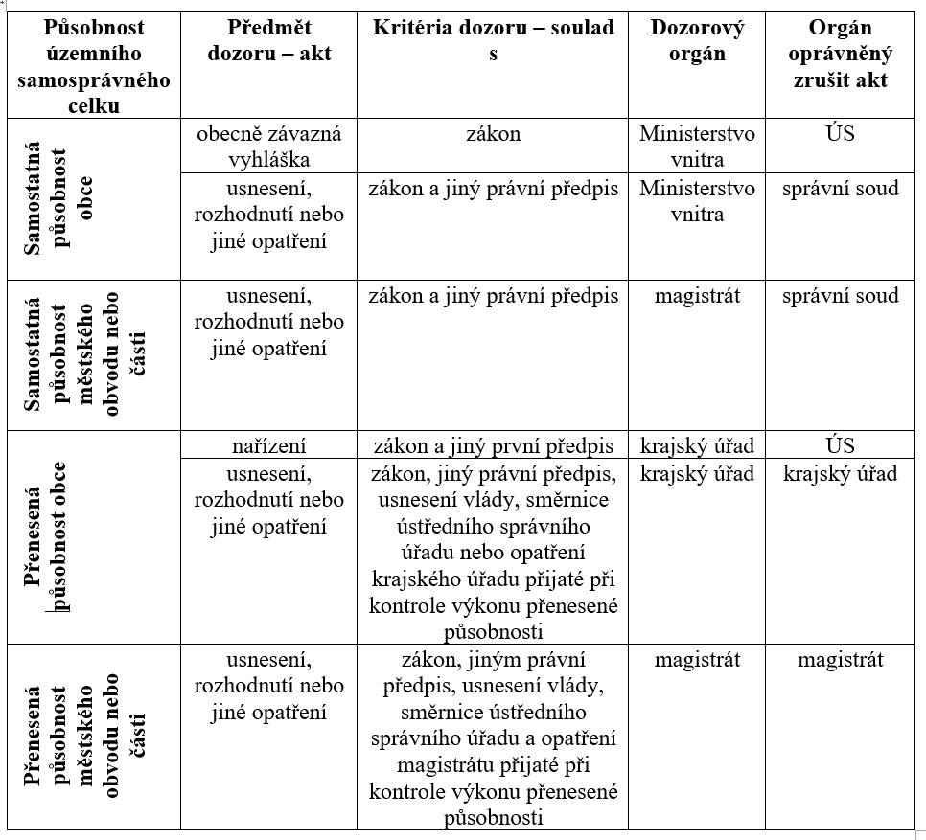
Dozor samostatné vs. přenesené působnosti

Slide 21
Počet obcí v ČR - 6259
Velikostní struktura obcí k 1. 1. 2012
Celkem 56,0 % všech obcí jsou obce do 500 obyvatel.
    kategorie obcí do 199 obyvatel (24,4 %)
    kategorie obcí od 200 - 499 obyvatel (31,6 %),
V obcích do 500 obyvatel žije pouze 7,9 % celkové populace České republiky.
  Tyto obce však zabírají víc než 1/3 rozlohy České republiky.
Velký počet obcí do 1 000 obyvatel.
    kategorie od 500-999 obyvatel (21,7 %).

Slide 22
Obce a jejich členění
kategorizace obcí
  obce (jedničkové) – 6259
  obce s pověřeným obecním úřadem (dvojkové) - 388
  obce s rozšířenou působností (trojkové) - 205
další členění
  obec
  město a městys
  statutární město
  hl. m. Praha

Slide 23
Orgány obce
zastupitelstvo obce
  výbory zastupitelstva (finanční a kontrolní,
  další fakultativně)
rada obce
  komise rady
starosta
obecní úřad
  (tajemník)
zvláštní orgány obce
obecní policie

Slide 24
Zastupitelstvo
vrcholný orgán (vyjádření ústavního práva občanů podílet se na správě veřejných záležitostí)
přímo volený orgán
stěžejní úloha především v rámci
samostatné působnosti
veřejná zasedání nejméně jednou za tři měsíce
občané mohou v otázkách samostatné
působnosti vytvořit bod programu zasedání,
zápisy ze zasedání veřejné, možno nahlížet
a činit výpisy
vytváří výbory jako poradní a iniciativní
orgány (povinně finanční a kontrolní)

Slide 25
Starosta
specifický orgán, který zastupuje obec navenek (podepisuje za ni např. právní předpisy obce)
volen zastupitelstvem, kterému je odpovědný
v případě potřeby zastupován místostarosty

Slide 26
Obecní úřad
orgán působící hlavně v přenesené působnosti – v rámci ní vytváří specializované odbory (např. odbor životního prostředí, dopravy, přestupkový, odbor stavebního úřadu, ...)
podpůrně působí též v samostatné působnosti obce
tajemník obecního úřadu

Slide 27
Rada obce
výkonný orgán vykonávající působnost jak samostatnou, tak přenesenou
volena z řad zastupitelstva, kterému je také odpovědná (pokud je alespoň 15 zastupitelů, jinak její pravomoci vykonává starosta a zastupitelstvo)
neveřejná zasedání
v otázkách samostatné působnosti obce mohou občané podat žádost podepsanou 0,5 % oprávněných občanů o projednání určité věci (rada ji musí do 60 dnů projednat)
zápisy ze zasedání veřejné, možno nahlížet a činit výpisy
vytváří komise jako poradní a iniciativní orgány

Slide 28
Kraj jako vyšší územní samosprávný celek
  Veřejnoprávní korporace – obdobné znaky a postavení jako obce
  ústavní zákon č. 347/1997 Sb., o vytvoření vyšších územních samosprávných celků
Při výkonu samostatné působnosti kraj spolupracuje s obcemi; nesmí přitom zasahovat
do jejich samostatné působnosti.
  respektování „autonomie“ samosprávného postavení obce
  kraj má vyšší nikoliv nadřízené postavení
  Orgány:
zastupitelstvo kraje
  výbory zastupitelstva
rada kraje
  komise rady
hejtman
krajský úřad
  ředitel KÚ
zvláštní orgány kraje

Slide 29
Specifické rysy profesní samosprávy
exkluzivita osobního substrátu zájmové korporace X personální základ obce
k získání členství se vyžadují předpoklady – určité vzdělání, absolvování praxe a vykonání zvláštních profesních zkoušek X u obce každý občan ČR
Vydávány tzv. stavovské předpisy – vnitřní předpisy korporace (srov. právní předpisy obcí a krajů)
existence dohledu (kontroly) orgánů komory nad kvalitou výkonu povolání – možnost kárného potrestání za porušení právních předpisů nebo i stavovských předpisů – zajištěno skrze povinné členství
nucené povinné členství jako podmínka k výkonu příslušného povolání
povinnost platit pravidelně příspěvky na provoz

Slide 30
Profesní samospráva
advokátní komora, notářská komora, exekutorská komora,
lékařská komora, stomatologická komora, lékárnická komora, komora veterinárních lékařů,
komora architektů, komora autorizovaných inženýrů a techniků činných ve výstavbě,
komora daňových poradců, komora auditorů, komora patentových zástupců

Slide 31
Vysoké školy
nejvyšší článek vzdělávací soustavy – terciální vzdělávání – pouze vysoká škola má oprávnění udělovat akademické tituly
Dělení vysokých škol:
  veřejné
  soukromé
  státní
Veřejná vysoká škola
  přiznává akademické tituly
  koná habilitační řízení
  koná řízení ke jmenování profesorem
  používá akademické insignie a koná akademické obřady
  financovány ze státního rozpočtu, poplatky spojené se studiem, výnosy z doplňkové činnosti, dary, rozpočet ÚSC a další.

Slide 32
Veřejná vysoká škola
samospráva – rozhoduje o vnitřní organizační struktuře, počet přijatých uchazečů, tvorba a uskutečňování studijních programů, organizace studia, vědecké/výzkumné a další tvůrčí činnosti, rozhoduje v pracovněprávních věcech, hospodaření, výše poplatku za studium…
Samosprávné
  Akademický senát
  Rektor
  Vědecká (akad.) rada
  Disciplinární komise
  Rada pro vnitřní hodnocení

Slide 33
Podíl občanů na veřejné správě.
Čl.21 odst. 1 Listiny
Občané mají právo podílet se na správě veřejných věcí přímo nebo svobodnou volbou svých zástupců.
základní předpoklad pro výkon přímé i zastupitelské demokracie
institucionální mechanismus k řešení rozporů :
je spíše pravidlem než výjimkou, že obecný zájem je odlišný od všech zájmů individuálních. Nutnost společenského spolužití proto vyvolává neustálé napětí, a tím i potřebu hledání souladu a rozhodování kolizních případů

Slide 34
Referendum
Místní referendum
  zákon 22/2004 Sb., o místním referendu
  oprávněné osoby (právo volit do zastupitelstva)
  souhlas/nesouhlas s konkrétně položenou otázkou
    pouze v samostatné působnosti + některé výjimky (§ 7)
  v některých případech je obligatorní (zásadní změny území obce)
  koná se - na základě usnesení zastupitelstva nebo na návrh přípravného výboru
  platnost a závaznost
Krajské referendum
– zákon č. 118/2010 Sb., o krajském referendu – právní úprava obdobná jako u místního referenda + specifika

Slide 35
Petice
Každý má právo sám nebo společně s jinými obracet se na státní orgány se žádostmi, návrhy a stížnostmi ve věcech veřejného nebo jiného společného zájmu, které patří do působnosti těchto orgánů (dále jen "petice").
Právo na informace ve veřejné správě
Zákon č. 106/1999 Sb., o svobodném přístupu k informacím
§ 2
Povinnost poskytovat informace
(1) Povinnými subjekty, které mají podle tohoto zákona povinnost poskytovat informace vztahující se k jejich působnosti, jsou státní orgány, územní samosprávné celky a jejich orgány a veřejné instituce.

Slide 36
Svobodný přístup k informacím ve veřejné správě
žádost dle zákona č. 106/1999 Sb., o svobodném přístupu k informacím – ústavně garantované právo
povinnost veřejných subjektů na žádost subjektu (fyzická i právnická osoba; tedy jak člověk, tak obchodní společnost) dle tohoto zákona poskytovat informace vztahující se k jejich činnosti
nezveřejňují se citlivé osobní údaje s výjimkou poskytnutí základních osobních údajů o osobě, které byly poskytnuty veřejné prostředky (§ 8b zákona 106/1999 Sb.), obchodní tajemství apod.
forma
  osobně na úřadě
  poštou
  e-mailem (bez zaručeného elektronického podpisu)
  datovou schránkou
náležitosti:
  identifikace žadatele
    FO – jméno, příjmení, datum narození, trvalé bydliště
    PO – název, sídlo, IČO
  identifikace úřadu
  přesná formulace dotazu
  informace, že je žádost podána podle zákona č. 106/1999 Sb.

Slide 37
Pojem přestupek
§ 5 a přestupek
Přestupkem je společensky škodlivý protiprávní čin, který je v zákoně za přestupek výslovně označen a který vykazuje znaky stanovení zákonem, nejde-li o trestný čin.
Pozitivní a negativní vymezení přestupku
Formálně – materiální (společenská škodlivost) pojetí:
NSS sp. zn. 5 As 104/2008: Pokud se k okolnostem jednání, jež naplní formální znaky skutkové podstaty přestupku, přidruží takové další významné okolnosti, které vylučují, aby takovým jednáním byl porušen nebo ohrožen právem chráněný zájem společnosti, nedojde k naplnění materiálního znaku přestupku a takové jednání potom nemůže být označeno za přestupek

Slide 38
ODPOVĚDNOST FYZICKÉ OSOBY ZA PŘESTUPEK
FO může být subjektem, resp. pachatelem přestupku pouze osoba:
  odpovídajícího věku – dovršení patnáctého roku věku = den následující po 15. narozeninách (§ 18)
  příčetná X duševní porucha v době spáchání přestupku neumožňující rozpoznat protiprávnost jednání nebo jednání ovládat X ten, kdo se do stavu nepříčetnosti přivedl, byť i z nedbalosti (§ 19)
FO je pachatelem, jestliže svým zaviněným jednáním naplnila znaky přestupku nebo jeho pokusu, je-li trestný (§ 13 odst. 1)
nepřímý pachatel - k provedení činu užita jiná fyzická osoba (§ 13/2), která však nebude moci být odpovědná za přestupek (nedostatek věku nebo pro nepříčetnost nebo proto, že jednala za okolnosti vylučující protiprávnost) - tzv. „živý nástroj“ + „nástrojem“ může být i PO, která není za přestupek sama odpovědná (§ 13/3)
Pachatelem další fyzické osoby (úmyslné jednání):
  organizátor; návodce; pomocník

Slide 39
ODPOVĚDNOST FYZICKÉ OSOBY ZA PŘESTUPEK
K odpovědnosti fyzické osoby za přestupek se vyžaduje zavinění – subjektivní stránka – formy zavinění:
  úmysl – přímý, nepřímý
  nedbalost – vědomá, nevědomá
postačí zavinění z nedbalosti, nestanoví-li zákon výslovně, že je třeba úmyslného zavinění
Forma zavinění může mít význam při určení druhu správního trestu a jeho výměry (§ 37)

Slide 40
Zahájení řízení o přestupku
Zásada oficiality – řízení z moci úřední zahajované z iniciativy správního orgánu – obecná úprava viz § 46 SpŘ
Zásada legality - správní orgán je povinen zahájit řízení o každém přestupku, o němž se dozví
Okamžik zahájení
  doručením oznámení o zahájení řízení podezřelému z přestupku
  jeho ústním vyhlášením (na požádání potvrzení)
Náležitosti oznámení (potvrzení):
  popis skutku a jeho předběžná právní kvalifikace
  právní kvalifikace může být v průběhu řízení o přestupku změněna – obviněný se o tom vyrozumí

Slide 41
Průběh správního řízení o přestupku
řetězec úkonů respektujících logickou posloupnost směřujících k vydání rozhodnutí ve věci
Účastníci řízení – obviněný popř. i poškozený
Ústní jednání – fakultativní (může nemusí)
  nařídí vždy,
    - pokud o to obviněný požádá + je-li to nezbytné k uplatnění jeho práv – jinak usnesením zamítne, nebo
    je-li to nezbytné pro zjištění stavu věci (například výslechy svědků apod.)
Dokazování - právo účastníků řízení vyjádřit se ke všem prováděným důkazům

Slide 42
ROZHODNUTÍ O PŘESTUPKU
správní rozhodnutí je cílem a účelem každého správního řízení – individuální správní akt – akt aplikace práva
rozhodnutí o přestupku je správním rozhodnutím které je deklaratorní (konstatování viny) i konstitutivní (uložení sankce)
rozhodnutí obsahuje výrokovou část, odůvodnění a poučení účastníků.
možnost podat odvolání, případně žalobu ke správnímu soudu

Slide 43
Příkaz vydaný na místě
zvláštní formou příkazu
obecná úprava § 150 odst. 5 SpŘ
§ 91 zvláštní úprava podmínek pro uložení pokuty nebo napomenutí příkazem na místě – jiný druh trestu nelze
  pokud obviněný nebo osoba jednající za obviněného (za PO nebo podnikající FO) souhlasí se: 1) zjištěným stavem věci, s 2) právní kvalifikací skutku, s 3) uložením pokuty a její výší a s 4) vydáním příkazového bloku (netýká se napomenutí)
  lze uložit pokutu nejvýše 10 000 Kč, mladistvému nejvýše 2 500 Kč, není-li podnikající fyzickou osobou
  kromě příslušného správního orgánu mohou i další orgány podle § 91 odst. 2

Slide 44
SPRÁVNÍ TRESTY A JEJICH UKLÁDÁNÍ
Správní trest/sankce je považována za právní následek spáchání přestupku
Nulla poena sine lege
Druhy správních trestů:
  napomenutí,
  pokuta,
  zákaz činnosti,
  propadnutí věci nebo náhradní hodnoty,
  zveřejnění rozhodnutí o přestupku (nově)
  zákazu pobytu (předchozí právní úprava)
lze uložit samostatně nebo spolu s jinými X napomenutí nelze uložit spolu s pokutou.

Slide 45
Určení druhu a výměry správního trestu
Určení druhu a výměry správního trestu
  § 37 demonstrativní výčet – tzn. přihlédne se zejména:
    k povaze a závažnosti přestupku
    k přitěžujícím a polehčujícím okolnostem, atd.
Povaha a závažnost přestupku je dána zejména – viz § 38
Jako k polehčující okolnosti se přihlédne zejména k – viz § 39
Jako k přitěžující okolnosti se přihlédne zejména k – viz § 40
Nutnost se řádně vypořádat v odůvodnění rozhodnutí

Slide 46
Děkuji za pozornost

